Slide 1
Presentación Servicios COS

Slide 2
Servicios COS
Orígenes
El COS nació en el año 2009 a partir de un nuevo proceso de negocio propiciado por la entidad AXA que plantea a TIREA la posibilidad de que asuma al gestión de pago de facturas de talleres, de ahí su nombre:
Centro Operativo de Servicios
A la gestión de pagos de AXA le sigue, la digitalización de las facturas de papel y la atención telefónica a los talleres y, al poco tiempo, entidades como ZURICH, LDA, MAPFRE, Verti, Caser, Helvetia y Pelayo se suman al conjunto de proyectos que forman el COS, repartido en dos grandes grupos de gestión:
COS
BPO
CAT
17 de noviembre 2022

Slide 3
Servicios COS
Proyectos BPO
Business Process Outsourcing: BPO
Consiste en la externalización de procesos de Negocio a través de una empresa externa:
Ventajas:
  Reducción de costes
  Mejoras en la productividad
  Permite a la empresa que externaliza una focalización en su Core Business
  Mayor flexibilidad y adaptación en situaciones de aumento de carga de trabajo
17 de noviembre 2022

Slide 4




Servicios COS
Proyectos BPO
Gestiones que se desarrollan en la parte BPO del COS:
Digitalización de facturas de talleres con software homologado por la Agencia Tributaria que permite la destrucción del papel
Digitalización de facturas hospitalarias de (FHS)
Gestión de la factura
Tramitación de siniestros de tipo convencional
17 de noviembre 2022

Slide 5

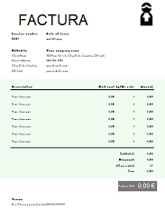
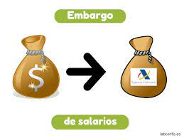
Servicios COS
Proyectos BPO
Gestión documental
Pago de minutas de profesionales y Flotas
Gestión de embargos
17 de noviembre 2022

Slide 6


Servicios COS
Proyectos BPO
Gestión de siniestros convenio CAS (Convenio Asistencia Sanitaria), GCS y FAM
Liquidaciones
17 de noviembre 2022

Slide 7








Servicios COS
Proyectos BPO
Distribución de proyectos por entidades
Digitalización
Pagos Facturas Talleres, profesionales
Tramitación Siniestros convencional
Gestión Documental (Judicial, Autos y RC)
Pagos Minutas Profesionales
GCS
FAM
Gestión siniestros CAS
Ampliación de versiones
Gestión Embargos
17 de noviembre 2022

Slide 8
Servicios COS
Proyectos CAT
Centro de Atención Telefónica: CAT
CAT
GTP’s
LDA
AXA
MAPFRE
VERTI
PELAYO
SAU’s
SAU
SAP
CS
AV
DIS DIGITAL
17 de noviembre 2022
Notes:
¿Qué entendemos por proyectos CAT? Pues son aquellos proyectos relacionados con la Atención Telefónica, ya sea para recepción o emisión de llamadas.

Slide 9






















Servicios COS
Proyectos CAT
Servicio de Atención a Usuarios: SAU
SAU
SAP
CS
17 de noviembre 2022
Notes:
SAU => Cuando empezamos allá por el año 98, el único servicio de atención telefónica que había en TIREA era nuestro SAU. Todos saben que es el soporte a usuarios de TIREA para entidades aseguradoras, pero cuando empezamos, en nuestra primera campaña para entregar a los socios el KIT “Tire@Net”, nos confundían con los señores que arreglaban la calefacción, no nos conocía nadie. Lo cierto es que poco a poco nos convertimos en una pieza clave, al ser la imagen y la primera puerta de TIREA.
Nuestro principal objetivo es dar soporte a los usuarios de las aplicaciones que residen en TIREA, ya sea porque tengan problemas de conexión, porque necesiten confirmar si hemos recibido un fichero, porque desconocen el procedimiento a seguir (esto pasa mucho en épocas de vacaciones), porque no recuerdan sus claves de acceso o las han bloqueado… He de decir que para esta y otras casuísticas, dentro del proceso de eficiencia del COS (eficiencia, que bonita palabra tan de moda…) hemos implantado recientemente una serie de locuciones que hacen que los usuarios sean más independientes en sus gestiones, reduciendo así el número de llamadas que recibimos.
Con los años y tras el desarrollo de aplicaciones que ponen en contacto a la entidad con el resto de los gremios que trabajan con el sector asegurador (tales como médicos, hospitales, peritos, talleres, abogados…) vimos la necesidad de crear un nuevo SAU para estos proveedores, al que llamamos SAP: servicio de atención a proveedores (originales…¿eh?)
Hace pocos meses se separaron del SAU las gestiones con los centros sanitarios creándose un SAU más especializado que en la actualidad depende de Gestión de Servicios.
Somos un SAU primer nivel bastante resolutivo… para que os hagáis una idea, de las aproximadamente 13.000 incidencias registradas en PIVOTAL en lo que llevamos de año, sólo hemos necesitado escalar un 15%, hecho que supongo, agradecéis, explotación y gestión sobre todo… somos el muro de contención que evita el bombardeo al resto de la casa…
El SAU de entidades es un servicio 24X7, cuya atención compartimos con los operadores de sala. El cos se ocupa de dar soporte de L-V (festivos locales incluidos) de 8 a 20 h y los operadores cubren el resto del horario, además de los fines de semana y los festivos nacionales.
Por el contrario, dado que el SAP es sólo para proveedores, el horario de atención es de 8 a 20 h de L-V, festivos locales incluidos.

Slide 10
Servicios COS
Proyectos CAT
Gestión Telefónica a Proveedores: GTP
Peritaje
¿Hay compromiso?
Consultas Facturas
Dirección envío factura
Modificación datos bancarios
Incidencias en el pago
Nº de cuenta cancelada
Cambios de CIF/NIF
Estado
Solicitud contacto con perito
Cambio precios
Solicitud CP
Consulta datos facturación
Información de cómo facturar
Solicitud datos de la entidad
Problemas con la tasación
Situación de una factura
Situación del expediente
Solicitud autorización reparación
Solicitud justificante fact. embargada.
Justificante pagos
Reclamación pago factura
Franquicias
No localiza el pago
Problemas con los importes
Anulación de factura
Devolución de importes mal facturados
Problemas con las cuentas
Modificación datos taller
Solicitud alta taller
Cambios datos fiscales
Actualizar datos taller
Solicitud baja taller
Consulta situación taller
Solicitud de modificación del CP
Solicitud ampliación de daños
Solicitud de peritaje
17 de noviembre 2022
Notes:
GTP => Dentro del marco de los servicios de facturación electrónica (SFE) y como valor añadido a las entidades aseguradoras que los contratan, TIREA ofrece, no sólo la gestión de las facturas que ya hemos visto en la parte de BPO) sino también la atención telefónica a sus talleres.
Las entidades para las que prestamos este servicio son AXA, MAPFRE, VERTI, PELAYO, LDA y ZURICH. Y cada una de ellas tiene su propia particularidad.
MAPFRE, VERTI y PELAYO son las más similares, con horario de 8 a 20 h y con consultas parecidas de talleres. En los tres casos, tenemos habilitados accesos a las plataformas de las entidades para realizar las comprobaciones que sean pertinentes e incluso, en el caso de Mapfre, enviar comunicados a los propios tramitadores.
Con ese mismo horario tenemos a AXA, pero aquí no sólo atendemos a talleres, también a mediadores. La particularidad de esta entidad es que, si la consulta está relacionada con la reclamación del pago de una factura, si verificamos que está en disposición de abonarse, es el propio GTP quien realiza el pago en el transcurso de la llamada.
En el caso de ZURICH, la atención en horario de 8 a 17h es a los propios asegurados y mediadores de la entidad, con dudas sobre el estado del siniestro.
Por último, tenemos a LDA, que es completamente distinto al resto: en horario de 9 a 18 h, nos conectamos a su red, con sus propios teléfonos, y realizamos toda la gestión en sus aplicaciones. Además, hacemos tareas de backoffice, manteniendo la bbdd de talleres en sus sistemas.
Todo esto se gestiona a través de distintas colas de centralita. Desde el COS definimos la configuración de las colas a través de las cuales se gestionan las llamadas entrantes, desde las locuciones (grabadas todas por una chica más maja…) hasta el flujo completo por el que puede llegar a pasar una llamada, pero es Comunicaciones quienes hacen realidad esa definición.

Slide 11
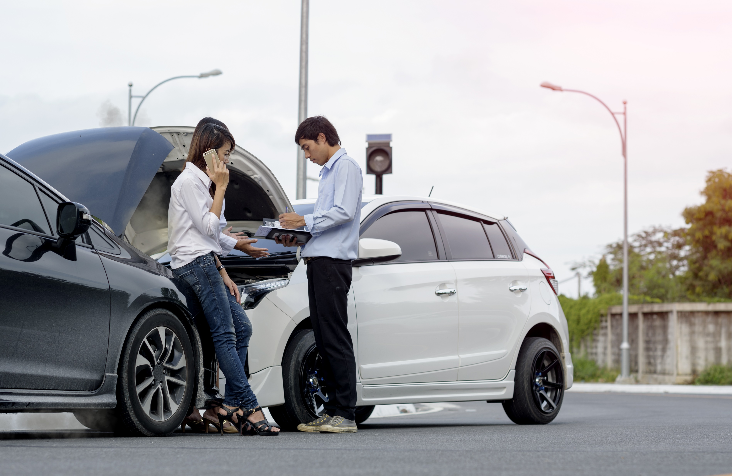



Servicios COS
Proyectos CAT
Ampliación de Versiones: AV
¿ ?
Si no hay acuerdo sobre responsabilidad en un siniestro, AV recopila información de ambas partes para que un tercero dictamine sobre quién recae esa responsabilidad
17 de noviembre 2022
Notes:
Los dos proyectos restantes no tienen colas asignadas en la centralita, ya que se trata de proyectos de emisión de llamadas y no de recepción:
Ampliación de Versiones => aquí gestionamos dos tipos de siniestros, los de disparidad de versión (AV) y los de inexistencia de siniestro (DIS).
En el primer caso, cuando en un siniestro entre dos vehículos no hay consenso sobre la responsabilidad de este, nuestro equipo de colaboradores contacta con ambas partes implicadas en el siniestro con el objetivo de conseguir una versión más ampliada del mismo, indagando en los detalles. Esto permitirá a los componentes de la oficina técnica disponer de más información para decidir qué entidad deberá asumir el coste del siniestro.
En cuanto a los encargos DIS, contactamos con la parte deudora, que es la que niega el siniestro, para verificar si dicho siniestro se produjo o no, si circula habitualmente por la zona… y con la parte acreedora, que es quien declara el siniestro, sólo en el caso de que el lugar del siniestro no esté especificado.

Slide 12

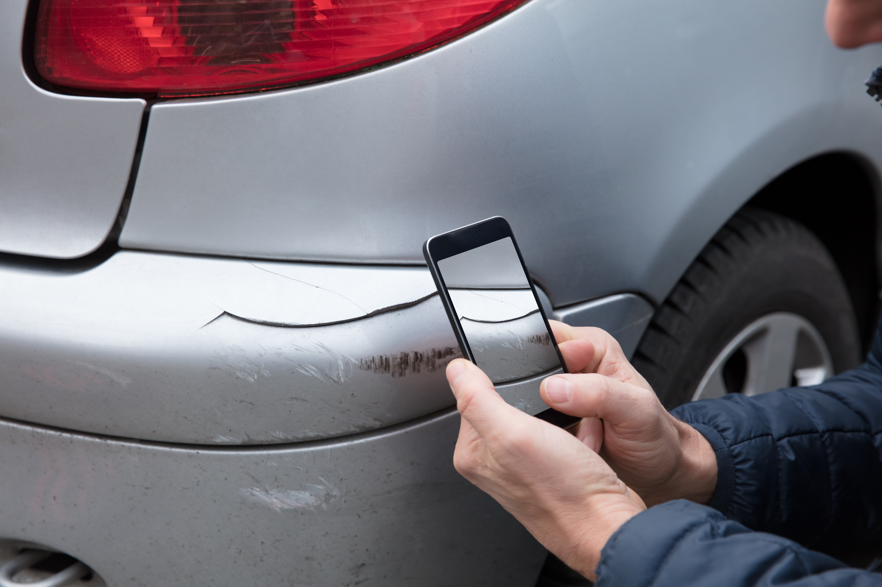

Servicios COS
Proyectos CAT
Declaración de inexistencia de Siniestro: DIS DIGITAL
¿ ?
Si no hay DIS firmada, contactamos para recoger firma, bien por SGDS, bien por voz, en caso de que desee confirmar la inexistencia del siniestro.
17 de noviembre 2022
Notes:
DIS DIGITAL => La gestión de este proyecto es distinta a la comentada anteriormente. Este servicio se presta en la actualidad para MUTUA MADRILEÑA, a la que se incorporará MAPFRE a primeros de año.
Cuando el asegurado de MM niega la existencia del siniestro que le reclaman, la entidad le envía a través de un SMS un link para que firme la DIS a través de SGDS. Si pasados unos días, el usuario no ha realizado el trámite, el encargo entra en nuestra parrilla de gestión para que contactemos con el asegurado para recordarle que tiene pendiente la firma de la DIS, dándole la posibilidad, si lo prefiere, de que realice la firma por voz, para lo que se graba la llamada dejando constancia de la declaración de inexistencia del siniestro reclamado.

Slide 13
Servicios COS
Algunos datos de interés
+400.000 Pagos
350.000 Documentos gestionados
7.500 Siniestros cerrados
155.000 Facturas digitalizadas
32.000 Partes y Facturas CAS
147.000 Llamadas atendidas en los GTP’s
19.000 Llamadas en el SAU
93.000 Encargos gestionados de AV
3.000 Encargos DIS DIGITAL
Volúmenes 2022
17 de noviembre 2022
Notes:
Como podéis ver, no nos aburrimos…
Dudas, preguntas…
Pues muchas gracias todos por vuestra atención.

Slide 14
cos@tirea.es
Centro Operativo de Servicios

